Slide 1
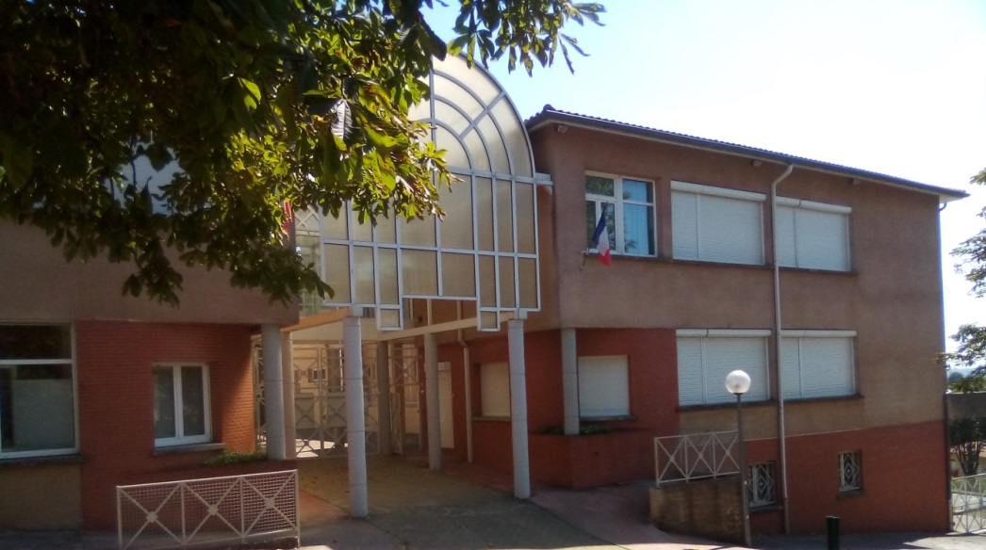




Présentation du collège François Mitterrand
Lundi 1 septembre 2025

Slide 2

Présentation des personnels
Mme HAVEZ, Principale
Mme BONNEFOI, Principale Adjointe
M. GAGNON, Conseiller principal d’éducation

Slide 3
Rentrée des élèves de 6°
Lundi 1 septembre 2025 de 8h30 à 12h00 et de 14h00 à 17h00
Classe | Professeur référent ou professeur principal | Personnel de direction
6° 1 | Mme SAHIN | Mme HAVEZ
6° 2 | M. VARIERAS | Mme HAVEZ
6° 3 | M. SIGUIER | Mme HAVEZ
6° 4 | M. REIG | Mme BONNEFOI
6° 5 | M. LIONNE | Mme BONNEFOI

Slide 4
L’entrée en 6ème : des changements importants
Au moins 8 enseignants différents
Des changements de salle
Des évaluations nationales
Des devoirs à planifier dans la semaine
Des temps libres dans l’emploi du temps à occuper
Des Groupes ajustés aux besoins de tous les élèves en Français et en Mathématiques
Le dispositif « Devoirs faits » pour avancer les devoirs au collège
Des évaluations à préparer

Slide 5
L’emploi du temps
Français | 4,5 h
Mathématiques | 4,5 h
Histoire et géographie Education Civique | 3 h
Langues vivantes (Anglais – Chinois) | 4 h + 2h
Education physique et sportive | 4 h
Sciences et Technologie | 3 h
Arts plastiques | 1 h
Education musicale | 1 h

Slide 6
CYCLE 3 : niveau 6ème
Organisation de l’accompagnement personnalisé, de la bilangue et des enseignements de complément
Dispositif | Disciplines concernées | Organisation
AP | Anglais | 1 classe - 2 groupes (1h/quinzaine)
AP | Histoire-Géographie/EMC | 1 classe - 2 groupes (1h/quinzaine)
Bilangue | Chinois | 1 groupe (2h/semaine – 30 élèves au total)
DEVOIRS FAITS |  | 1 classe - 2 groupes (1h/quinzaine)
Chorale | Education musicale | 1 groupe d’élèves de 6ème et de 4ème (1h/semaine)

Slide 7
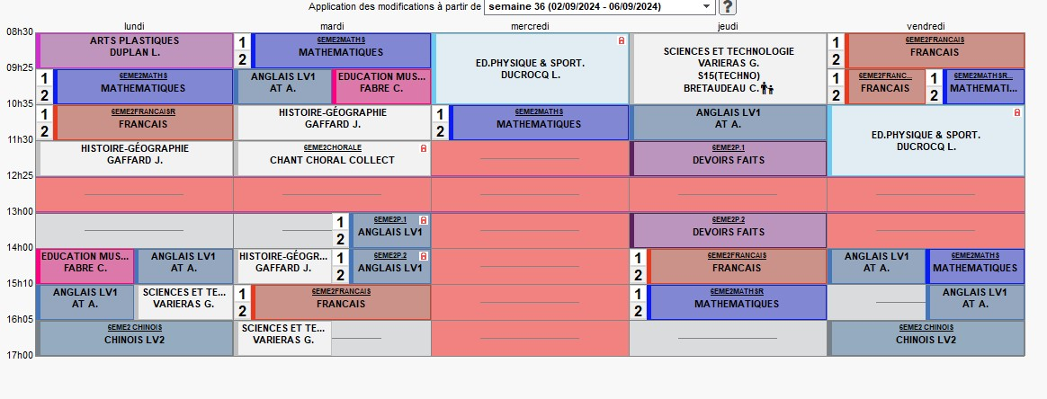
L’EMPLOI DU TEMPS

Slide 8
Le dispositif « Devoirs faits »
Le dispositif « Devoirs faits » :
S’adresse à tous les élèves
Est encadré par des professeurs,
Sert à aider les élèves dans l’organisation et la réalisation des devoirs
Ne dispense pas d’un travail personnel à la maison

Slide 9
L’Espace Numérique de Travail
ENT
https://francois-mitterrand.ecollege.haute-garonne.fr/
Les services :
Informations administratives
Emploi du temps des élèves mis à jour quotidiennement
Calendrier des réunions et activités
Projets et productions des élèves
Accès au logiciel de consultation des notes, des devoirs, … logiciel Pronote

Slide 10
Le règlement intérieur
Le règlement intérieur est un contrat qui définit les valeurs partagées par les membres de la communauté éducative, les règles de vie qu’ils se fixent, leurs droits et leurs devoirs dans l’espace matériel du collège et dans le temps de présence au sein de l’établissement.
Le règlement intérieur :
Rappelle les droits et les devoirs des élèves ;
Définit les fonctionnements de l’établissement ;
Détaille les punitions et les sanctions.

Slide 11
Le carnet de liaison
Le carnet permet d’assurer la liaison entre le collège et la famille.
Au collège, les élèves doivent toujours l’avoir avec eux. Ils devront le présenter régulièrement à leurs parents.
Le carnet de liaison :
Permet la correspondance entre les familles et le collège ;
Permet aux parents de justifier les absences, retards ou encore dispenses d’EPS ;
Permet de justifier de l’autorisation de sortie du collège.

Slide 12
Communication avec l’établissement:
vie-scolaire1.0311690U@ac-toulouse.fr

Slide 13
Téléphone portable
L'utilisation des téléphones mobiles est interdite dans l'enceinte des écoles et des collèges. Cette mesure vise à sensibiliser les élèves à l'utilisation raisonnée des outils numériques et à leur faire pleinement bénéficier de la richesse de la vie collective.
L'interdiction prévue par l'article 511-5 du code de l'éducation concerne l'ensemble des équipements terminaux de communications électroniques. Rentrent ainsi dans le champ d'application du texte tous les objets connectés : les téléphones de toute génération, les montres connectées, les tablettes etc

Slide 14
Réseaux sociaux
Interdiction d’accès aux mineurs de moins de 13 ans.

Slide 15
Réseaux sociaux
Les délits sur les réseaux sociaux
Le cyber harcèlement scolaire, une réalité largement relatée dans l’actualité.
Les cyber violences diffusées sur les réseaux sociaux.
La diffamation, publique ou privée, qui peut être constitutive, sous conditions, de cyber harcèlement.
La dénonciation calomnieuse.
L’injure.
L’outrage,
Les menaces ,
L’usurpation d’identité, pour commettre ou non un délit

Slide 16
Calendrier des réunions avec les parents d’élèves

Slide 17
Réunion de présentation
des équipes pédagogiques
Lundi 15 septembre 2025 à 18h00
6°1 | Salle 25 | Mme SAHIN
6°2 | Salle 29 | M. VARIERAS
6°3 | Salle 11 | M. SIGUIER
6°4 | Salle 27 | M. REIG
6°5 | Salle 28 | M. LIONNE

Slide 18
Evaluations nationales d’entrée en 6°
Planning de passation des évaluations nationales de 6ème
Du 15 au 19 septembre 2025
Matière / Classe | 6ème1 | 6ème2 | 6ème3 | 6ème4 | 6ème5
Français | Lundi 15/09 14H00-15H00 M. ROUGIER | Lundi 15/09 10h35-11h30 Mme BAZIN | Mardi 16/09 15h10-16h05 Mme DUPUY | Jeudi 18/09 14h00-15h10 Mme TAINON-LAMY | Mercredi 17/09 8h30-9h25 Mme GIL
Mathématiques | Mardi 16/09 14h00-15h00 Mme TAÏDER | Mardi 16/09 8h30-9h25 Mme LEBRUN | Mercredi 17/09 10h35-11h30 Mme HOUHOU | Lundi 15/09 15h10-16h05 M. REIG | Jeudi 18/09 15h10-16h05 M. TELLIA
Mais aussi le test de fluence à positionner
Notes:
Présentation Lory

Slide 19
Restitution des résultats
des évaluations nationales
d’entrée en 6°
Lundi 06 Octobre 2025 : 6°1
Mardi 07 Octobre 2025 : 6°2, 6°3, 6°4, 6°5
Classe | 6ème1 | 6ème2 | 6ème3 | 6ème4 | 6ème5
Salle | 25 | 12 | 11 | 03 | 02
Professeur | Mme TAÏDER | M. VARIERAS | Mme AT | M. REIG | M. LIONNE
Professeur | Mme SAHIN | Mme BAZIN | Mme DUPUY | Mme TAINON-LAMY | Mme GIL
Professeur | M. ROUGIER | Mme LEBRUN | Mme HOUHOU | Mme MORALES | M. TELLIA
Notes:
Présentation Lory

Slide 20
Election
au conseil d’administration
Vendredi 11 octobre 2025 avant 17h00
Deux modalités pour le vote :
Par correspondance avant vendredi 13 octobre
Ou
Au collège, vendredi 10 octobre entre 8h30 et 17h00

Slide 21
1er trimestre
Du 02 septembre au 24 novembre 2024
Mardi 25 novembre 2025 à partir de 16h00, rencontre parents-professeurs – Niveau 6°
A la fin du 1er trimestre, réunion des conseils de classe entre le 01 décembre et le 11 décembre 2024.
2 représentants des parents sont présents lors des conseils de classe.

Slide 22
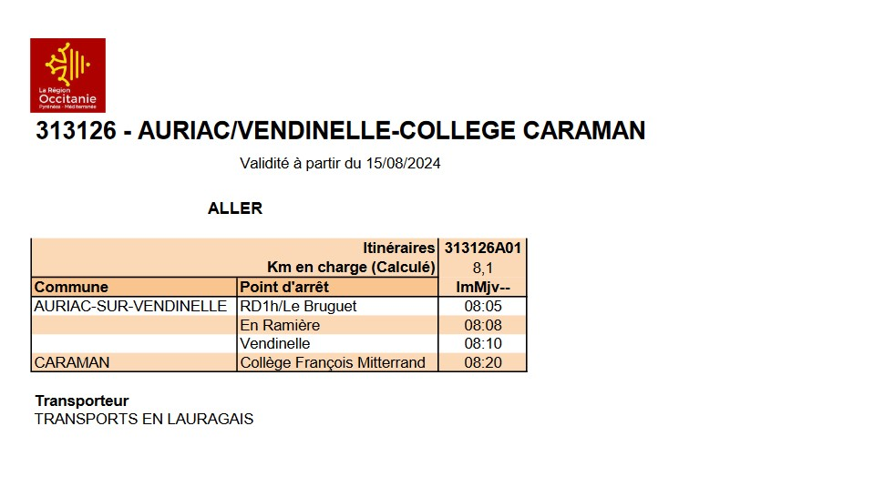

Slide 23
